Slide 1
и

Slide 2
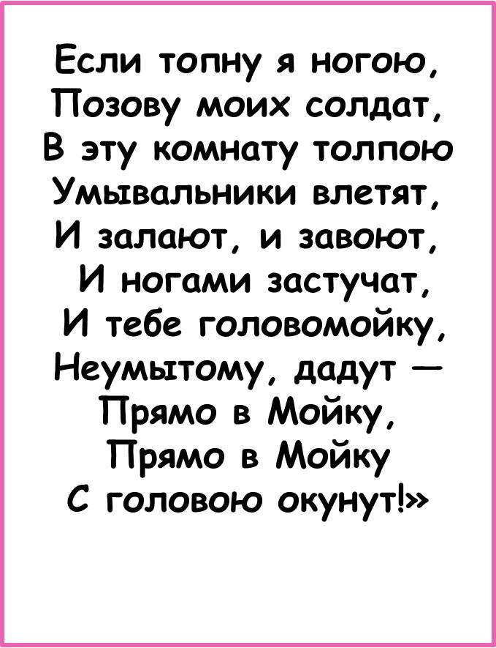
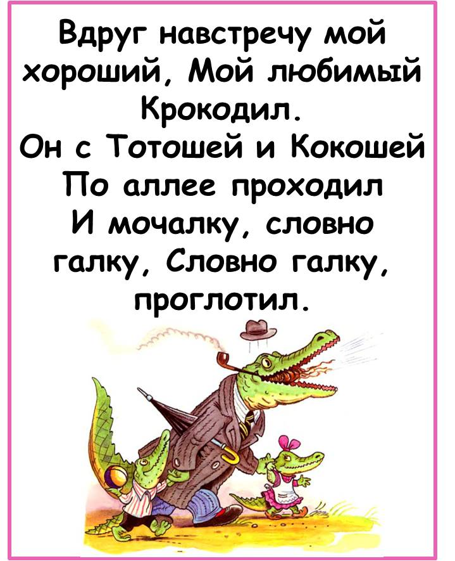

Slide 3
Мойдодыр
Обложка
Шнуровка
Текст и картинки:
Мойдодыр
Мойдодыр
Портрет
Приём «Листание»
Автор шаблона Лебедев С. Н.

